Slide 1

NÁZEV: VY_32_INOVACE_09_INF_19
NÁZEV ŠKOLY: Základní škola, Uherský Ostroh, okres Uherské Hradiště, příspěvková organizace
AUTOR: Mgr. Marcel Bednařík
TÉMA: Inf – 5.A – Počítačová skříň
ČÍSLO PROJEKTU: CZ.1.07/1.4.00/21.1616

Slide 2
Anotace
v prezentaci se žáci seznámí s pojmem počítačová skříň, desktop, tower, typy a tvary počítačových skříní
možno využít při výkladu nového učiva nebo jeho opakování

Slide 3
Informatika
Počítačová skříň,bedna

Slide 4
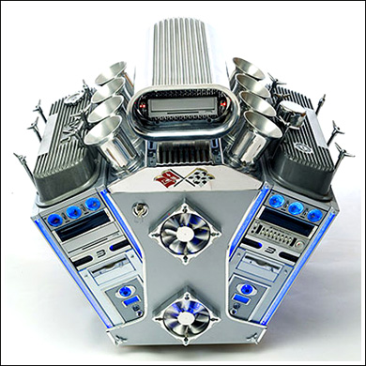
obr.1

Slide 5
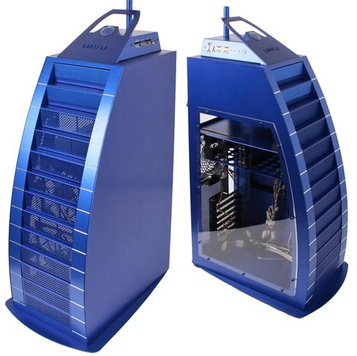
obr.2

Slide 6
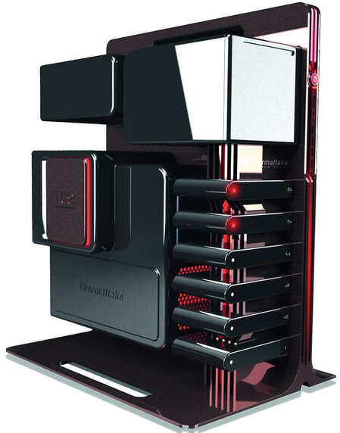
obr.3

Slide 7
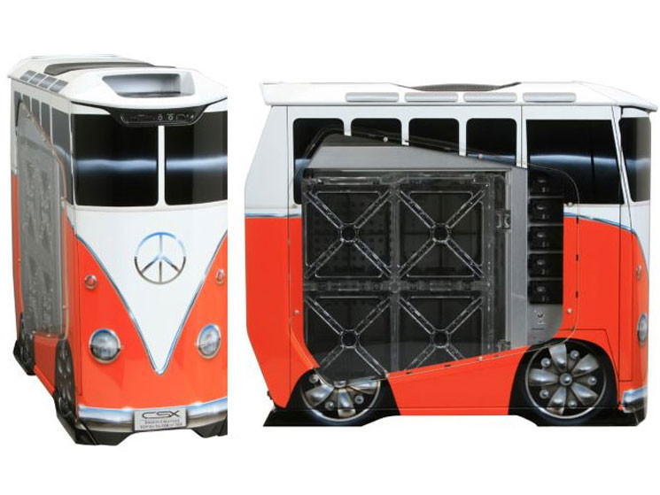
obr.4

Slide 8
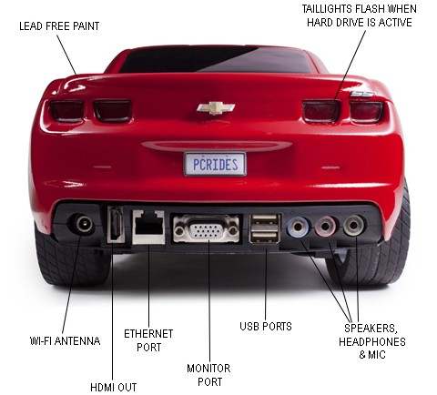
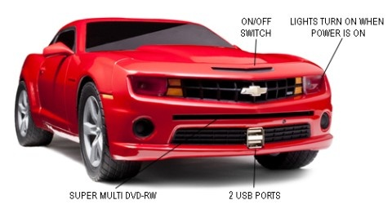
obr.5

Slide 9
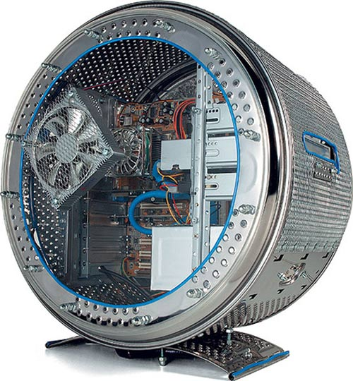
obr.6

Slide 10
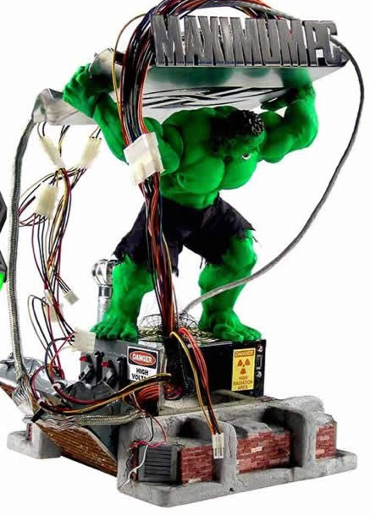
obr.7

Slide 11
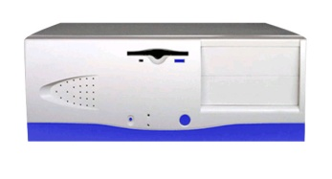
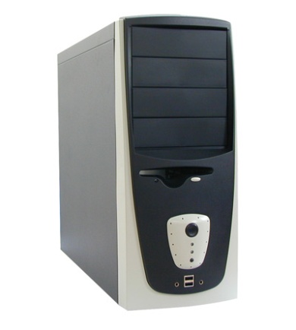
Počítačová skříň, bedna (computer case, HW))
obvykle je skříň vyrobená z plechu (ocel, dural, …)
různé velikosti, typy, tvary
Typy:
„naležato“ = desktop
„nastojato“ = tower = věž
obr.8

Slide 12
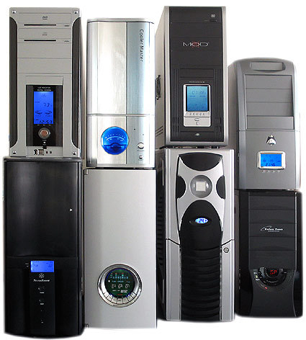
obr.9

Slide 13
Zdroje,citace
[obr.1] [cit. 2012-01-05]. Dostupný na WWW:
http://www.gizmodo.de/savedfiles/070626_frontv8_mod_2.jpg
[obr.2] [cit. 2012-01-05]. Dostupný na WWW:
http://www.hardwaresphere.com/wp-content/uploads/2009/01/lian-li-pc-888-pc-case.jpg
[obr.3] [cit. 2012-01-05]. Dostupný na WWW:
http://carscoop.blogspot.com/2009/03/bmw-designworksusa-presents-thermaltake.html
[obr.4] [cit. 2012-01-05]. Dostupný na WWW:
http://www.hardwaresphere.com/wp-content/uploads/2009/01/lian-li-pc-888-pc-case.jpg
[obr.5] [cit. 2012-01-05]. Dostupný na WWW:
http://www.rpmgo.com/images/2010/chevrolet_camaro_pc_case01.jpg
[obr.6] [cit. 2012-01-05]. Dostupný na WWW:
http://www.psdeluxe.com/wp-content/uploads/2010/07/creative_pc/pc_design_the_radiator.jpg
[obr.7] [cit. 2012-01-05]. Dostupný na WWW:
http://thecontaminated.com/wp-content/uploads/2009/03/hulk-pc-case-mod.jpg
[obr.8] [cit. 2012-01-05]. Dostupný na WWW: archiv autor
[obr.9] [cit. 2012-01-05]. Dostupný na WWW:
http://img.tomshardware.com/de/2004/09/08/pc_gehaeuse_mit_pfiff_8_miditower/aufmacher.jpg

